Slide 1
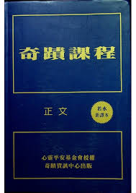

Slide 2
《奇迹课程（正文）》 1.6 需求的幻相

Slide 3
回顾相关课程内容
圆满与灵性
若非必要，绝不蹉跎光阴
上主将一切赐给了我们，平白施予每一位同样的礼物
凡是真实的，必是永恒的，它绝不变易，也不受改造
心灵不能同时侍奉两个主人
奇迹乃是显示人心选择了跟随耶稣而为基督效命的一个标志

Slide 4
重点记录
我若想要获得平安，唯有透过彻底的宽恕
上主的造化里，一无所缺；在我打造的世界里，缺憾触目皆是
与上主分裂之感是我唯一有待修正的“欠缺”
需求层次的观念源自“人可能与上主分裂”这原始的无明一念，我必须在此念生出之处就地修正，才修正得了后续衍生出来的需求层次的观念
这世界存在的真正目的，是给我一个修正自己“不信”的机会

Slide 5
谢谢

